Slide 1


§2 初等函数
基本初等函数
复合函数、初等函数
双曲函数与反双曲函数

Slide 2

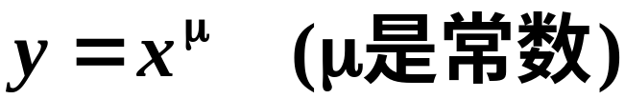







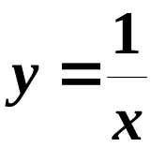
一、基本初等函数
1.幂函数

Slide 3
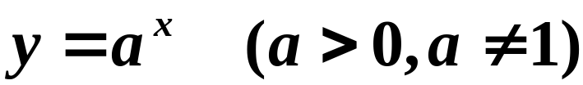
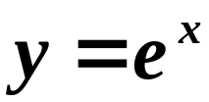
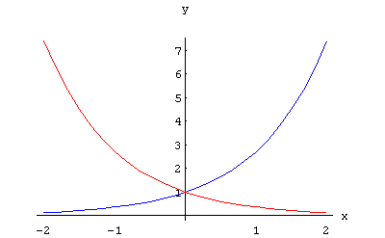
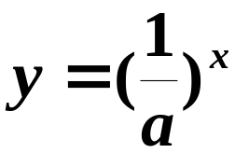



2.指数函数

Slide 4


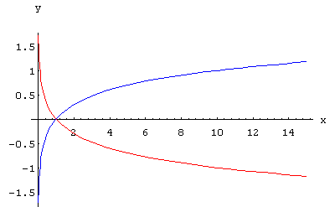


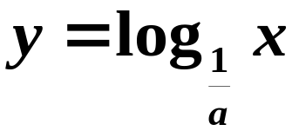
3.对数函数

Slide 5

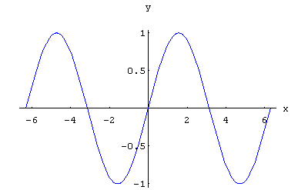

4.三角函数
正弦函数

Slide 6

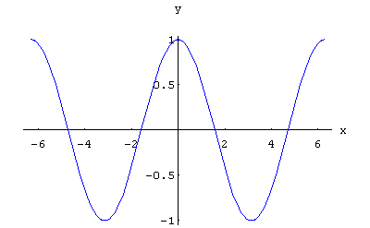

余弦函数

Slide 7

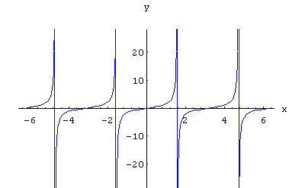

正切函数

Slide 8

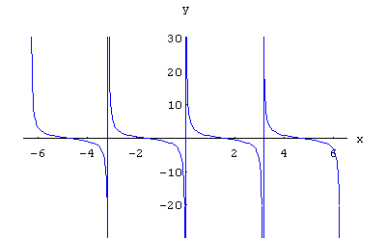

余切函数

Slide 9

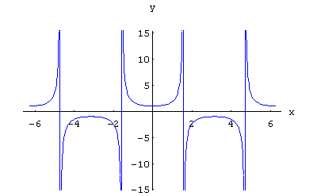

正割函数

Slide 10

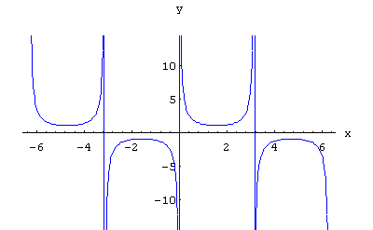

余割函数

Slide 11

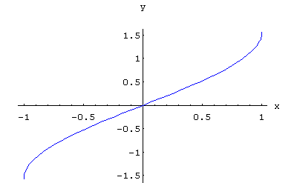

5.反三角函数

Slide 12

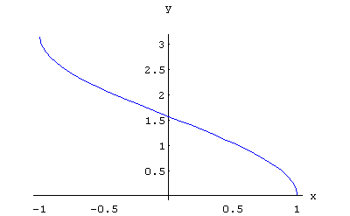


Slide 13

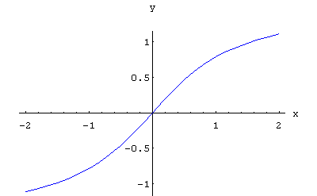


Slide 14


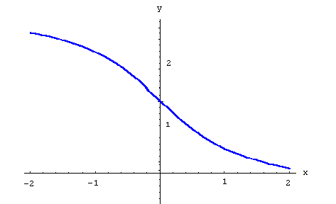

幂函数,指数函数,对数函数,三角函数和反三角函数统称为基本初等函数.

Slide 15

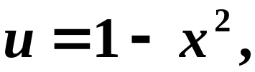
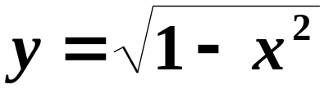



二、复合函数 初等函数
1.复合函数
代入法
定义: 设函数y=f(u)的定义域为D_{f}，函数u=ϕ(x)的值域
为W_{ϕ}={u\u= ϕ(x), x∈D_{ϕ} }⊂ D_{f} ，则称函数y=f[ϕ(x)]为
x的复合函数。

Slide 16



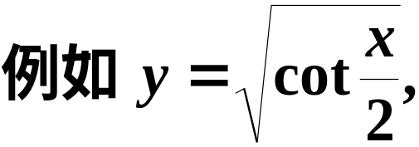
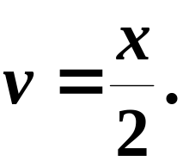


注:
不是任何两个函数都可以复合成一个复合函数的;
复合函数可以由两个以上的函数经过复合构成.

Slide 17
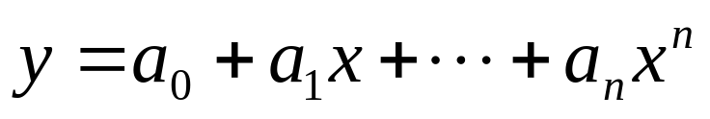
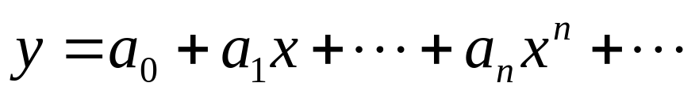
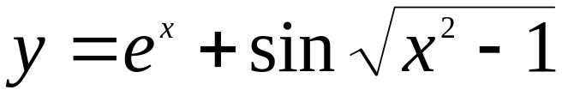
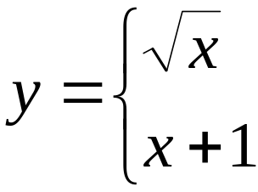
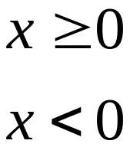
2. 初等函数
定义: 由基本初等函数经过有限次四则运算及有限次复合
运算，并可用一个式子表示的函数，称为初等函数。
例：
为初等函数
不是初等函数
为初等函数
不是初等函数

Slide 18
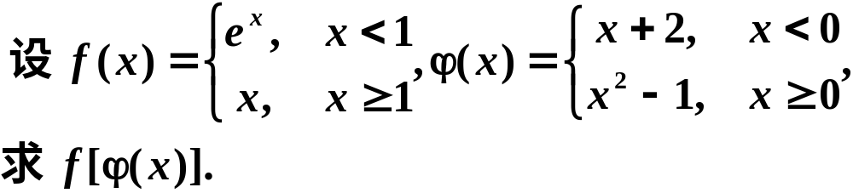
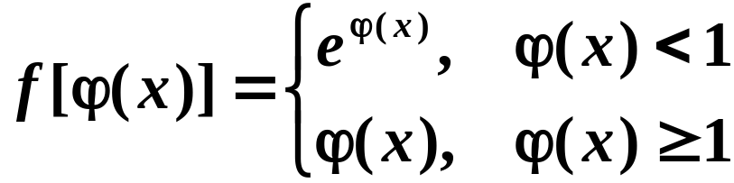







例1
解

Slide 19





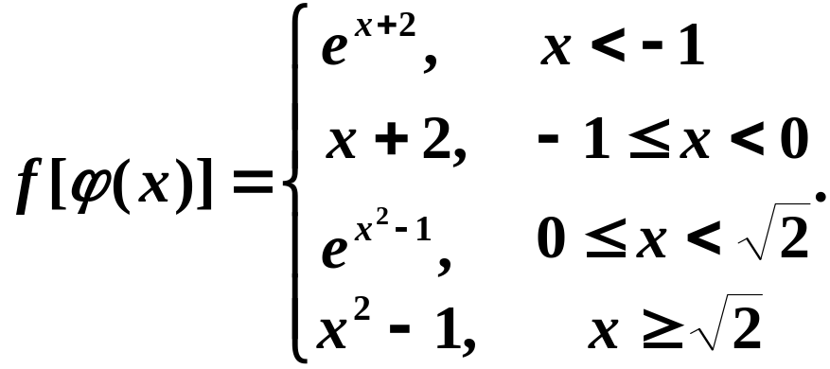
综上所述

Slide 20
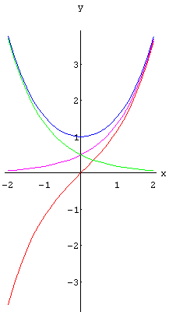
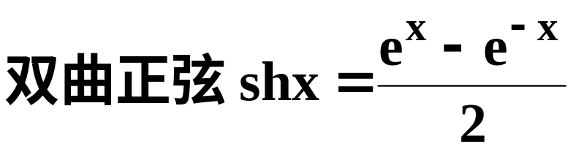

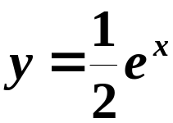

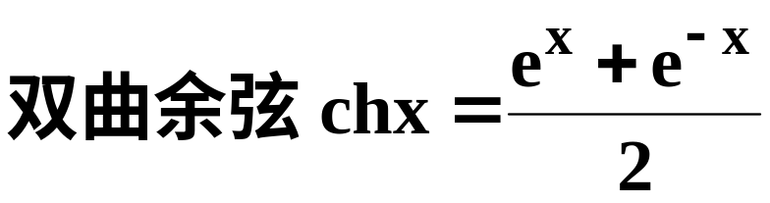
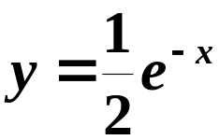

三、双曲函数与反双曲函数
1.双曲函数
奇函数.
偶函数.

Slide 21
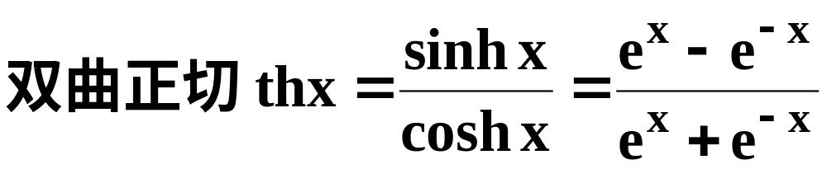

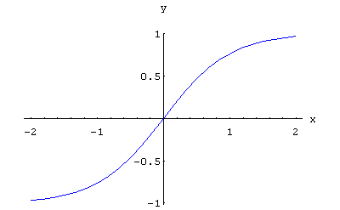
奇函数,
有界函数,

Slide 22
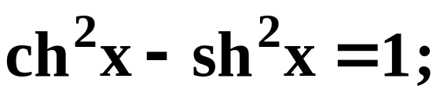
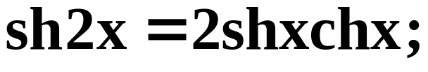
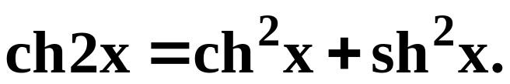
双曲函数常用公式

Slide 23

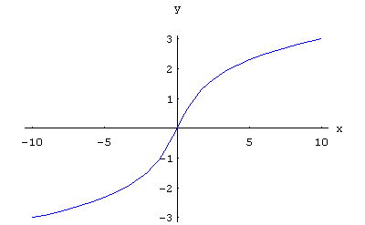
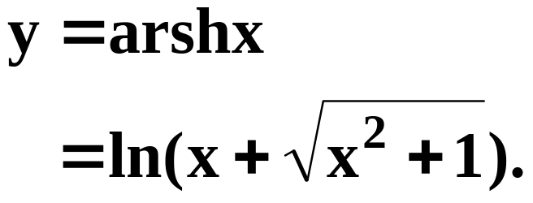

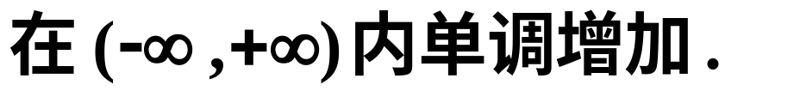
2.反双曲函数
奇函数,

Slide 24


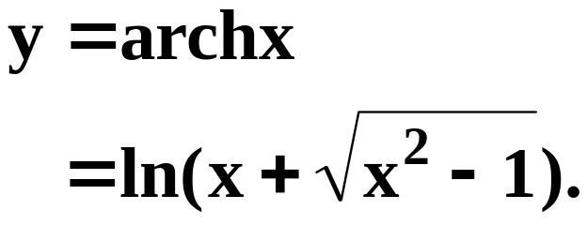
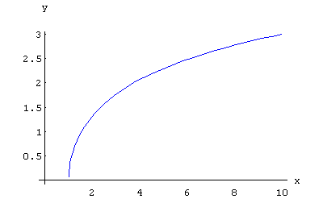




Slide 25


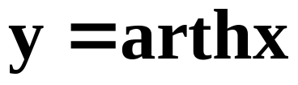
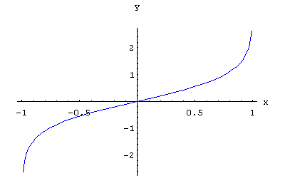


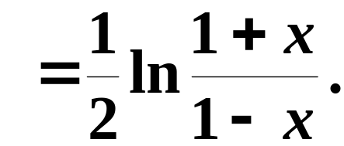


奇函数,

Slide 26
四、小结
函数的分类:
有理函数
有理整函数(多项式函数)
代数函数
有理分函数(分式函数)
初等函数
无理函数
函数
超越函数
非初等函数(分段函数,有无穷多项等函数)

Slide 27
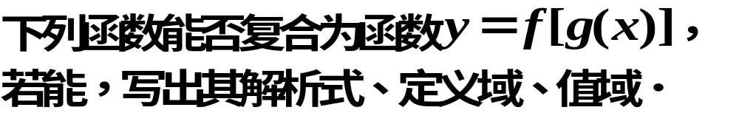

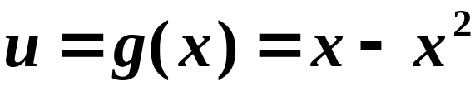


思考

Slide 28






思考题解答
不能．

